Slide 1

Прохождение шума через БВЧ РПУ (занятия 1-2)

Slide 2

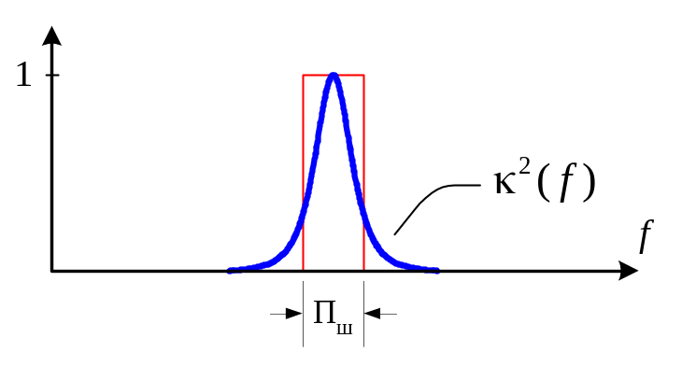
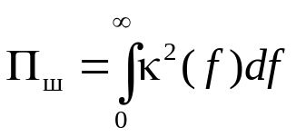


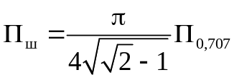





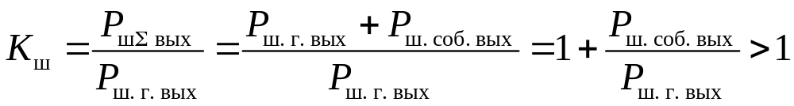




Основные понятия шумовых характеристик РПУ
- эквивалентная шумовая полоса
пропускания БВЧ
- нормированная АЧХ БВЧ
Для одиночного колебательного контура:
Для двухконтурного преселектора:
- Номинальная мощность теплового шума
активной проводимости (формула Найквиста);
- Проходная мощность
- Коэффициент шума БВЧ
- Шумовая температура БВЧ
Номинальная мощность собственного шума БВЧ,
приведённого к его входу
- Номинальная мощность шума антенны
Эквивалентная шумовая температура антенны

Slide 3

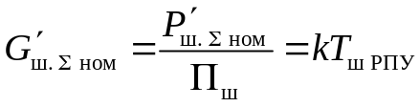

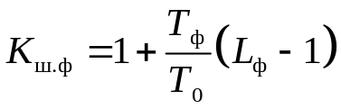


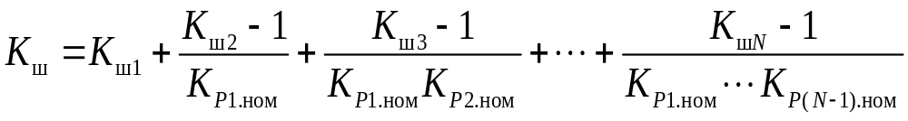

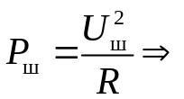

Основные понятия шумовых характеристик РПУ
Номинальная мощность суммарного шума,
приведённого ко входу БВЧ
Спектральная плотность номинальной мощности
суммарного приведённого шума
Коэффициент шума пассивного
четырёхнолюсника (фидера)
- Затухание фидера
Коэффициент шума системы каскадно-соединённых четырёхполюсников (блоков РПУ)
- Эффективное напряжение шума

Slide 4

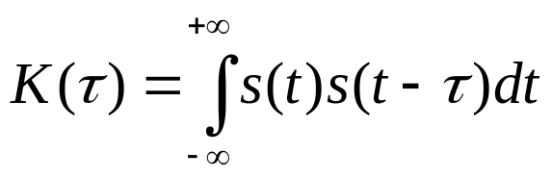
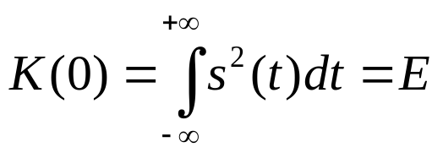
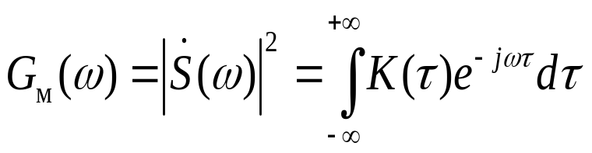
- автокорреляционная функция
- энергия сигнала
- энергетический спектр сигнала

Slide 5
Задача №1
На вход приёмника подключён эквивалент согласованной антенны, находящийся при температуре T₀. При этом мощность шума на выходе БВЧ равна 20∙10⁻⁹ Вт. Определить мощность приведённого ко входу собственного шума приёмника, если шумовая полоса равна 2 МГц, а коэффициент усиления проходной мощности БВЧ 60 дБ.

Slide 6

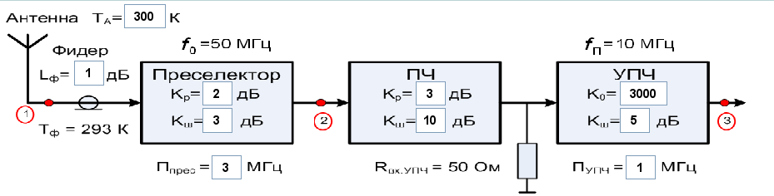
Провести расчет:
перевести параметры, заданные в децибелах, в относительные единицы;
рассчитать коэффициент шума фидера;
рассчитать коэффициент шума БВЧ как системы каскадно-соединённых четырёхполюсников
рассчитать шумовую температуру БВЧ и суммарную шумовую температуру РПУ;
рассчитать спектральную плотность мощности приведённого ко входу суммарного шума
Выполнить моделирование: (не менее 1 000 000 отсчётов) сопоставить рассчитанное и измеренное значения спектральной мощности приведённого шума

Slide 7







Для определения на модели шумовой температуры нужно провести два измерения спектральной плотности мощности приведённого ко входу шума:
При ( )
подобрать такое значение , при котором спектральная плотность мощности приведённого шума увеличивается в 2 раза ( )
Из уравнения найти .
Сравнить измеренное значение с рассчитанным.

Slide 8

А) Подобрать такое значение коэффициента передачи преселектора, при котором спектральная плотность мощности приведённого шума уменьшается в 2 раза по сравнению со значением, полученным при заданных по умолчанию параметрах.
Сделать вывод о влиянии изменения коэффициента передачи преселектора на чувствительность РПУ.
Б) Восстановить первоначальное значение коэффициента передачи преселектора и подобрать такое значение коэффициента шума ПЧ, при котором спектральная плотность мощности приведённого шума уменьшается в 2 раза по сравнению со значением, полученным при заданных по умолчанию параметрах.
Сделать вывод о влиянии коэффициента шума ПЧ на чувствительность РПУ.
В) оценить возможное повышение чувствительности за счёт снижения потерь в фидере. Для этого сравнить значения спектральной плотности мощности приведённого шума при заданной величине L_{ф}=1 дБ и в случае идеального фидера без потерь L_{ф}=1 дБ

Slide 9






Рассчитать характеристики шума в различных точках приёмного тракта:
максимальное значение спектральной плотности шума на выходе преселектора:
мощность шума на выходе преселектора:
максимальное значение спектральной плотности дисперсии шума на выходе УПЧ:
эффективное напряжение шума на выходе УПЧ:
Измерить на модели рассчитанные характеристики шума.
Сохранить графики спектра и эпюры шума.
По графику спектра шума на выходе преселектора измерить ширину спектра по уровню 0,5 и сопоставить её с заданной полосой пропускания преселектора.

Slide 10
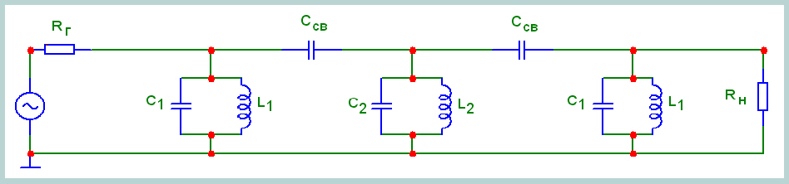






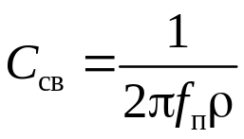
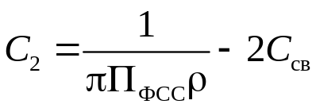
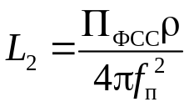





п.2 «Характеристики шума на выходе ФСС»
,
,
,
,
.
Рассчитать: номиналы элементов для 3-звенного ФСС для заданного варианта (L и С).
Внимание: рассчитанные номиналы элементов должны быть заданы в модели с точностью не менее 3-х знаков после запятой; иначе может быть искажение АЧХ.
№ варианта | 1 | 2 | 3 | 4 | 5 | 6 | 7 | 8
ρ, кОм | 2,0 | 1,5 | 1,5 | 1,0 | 2,5 | 1,8 | 2,0 | 2,8
П_{УПЧ} ,МГц | 0,75 | 1,0 | 0,8 | 1,0 | 0,7 | 0,9 | 0,6 | 0,55
, | 2·10⁻¹¹ | 2,5·10⁻¹¹ | 1·10⁻¹¹ | 1,5·10⁻¹¹ | 1·10⁻¹¹ | 2,5·10⁻¹¹ | 3,5·10⁻¹¹ | 3·10⁻¹¹

Slide 11






п.2 «Характеристики шума на выходе ФСС»
Проверить: правильность проведенных расчетов:
симметричность АЧХ
плоская вершина АЧХ
центральная частота 10 МГц
заданная полоса пропускания
Выполнить моделирование шума на выходе синтезированного ФСС. Заданное по умолчанию значение спектральной плотности дисперсии шума на входе ФСС равно определённому в п. 1 максимальному значению спектральной плотности
Определить: эффективное напряжение шума на выходе ФСС U_{шФСС}.
Оценить:
по гистограмме вид распределения вероятностей мгновенных значений напряжения шума, На сохранённом графике гистограммы отметить границы ±3U_{шФСС};
вид спектра шума, сопоставить его с формой АЧХ ФСС;
вид АКФ шума;
Сопоставить: максимальное значение АКФ (при ) и дисперсию шума.
Определить: по графику центральной части АКФ частоту заполнения АКФ и сопоставить её с центральной частотой спектра шума, которая определяется центральной частотой АЧХ ФСС.
Рассчитать: приближённое значение эффективного напряжения шума на выходе ФСС, считая АЧХ ФСС прямоугольной
Сравнить: рассчитанное и измеренное значения.

